Slide 1
BELİRTME DURUMU
NEYİ? KİMİ?

Slide 2
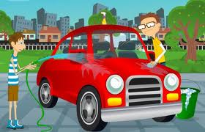
- Ahmet neyi yıkıyor?
- Ahmet arabayı yıkıyor.

Slide 3
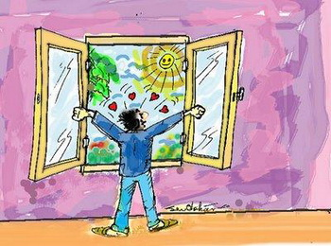
- Ozan neyi açtı?
- Ozan pencereyi açtı.

Slide 4
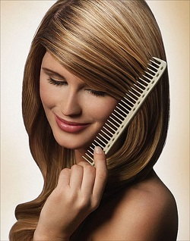
- Aysun neyi tarıyor?
- Aysun saçını tarıyor.

Slide 5
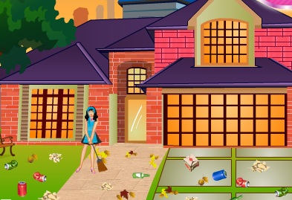
- Ece nereyi süpürüyor?
- Ece bahçeyi süpürüyor.

Slide 6
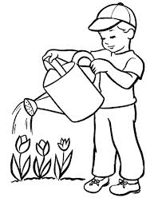
- Cem neyi suluyor?
- Cem çiçekleri suluyor.

Slide 7
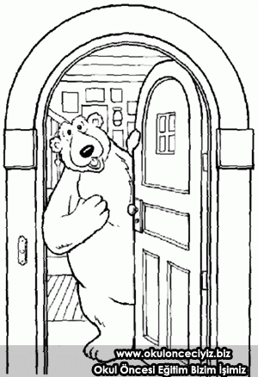
- Ayı neyi açıyor?
- Ayı kapıyı açıyor.

Slide 8
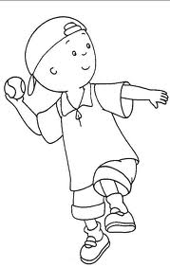
- Mert neyi atıyor?
- Mert tenis topunu atıyor.

Slide 9
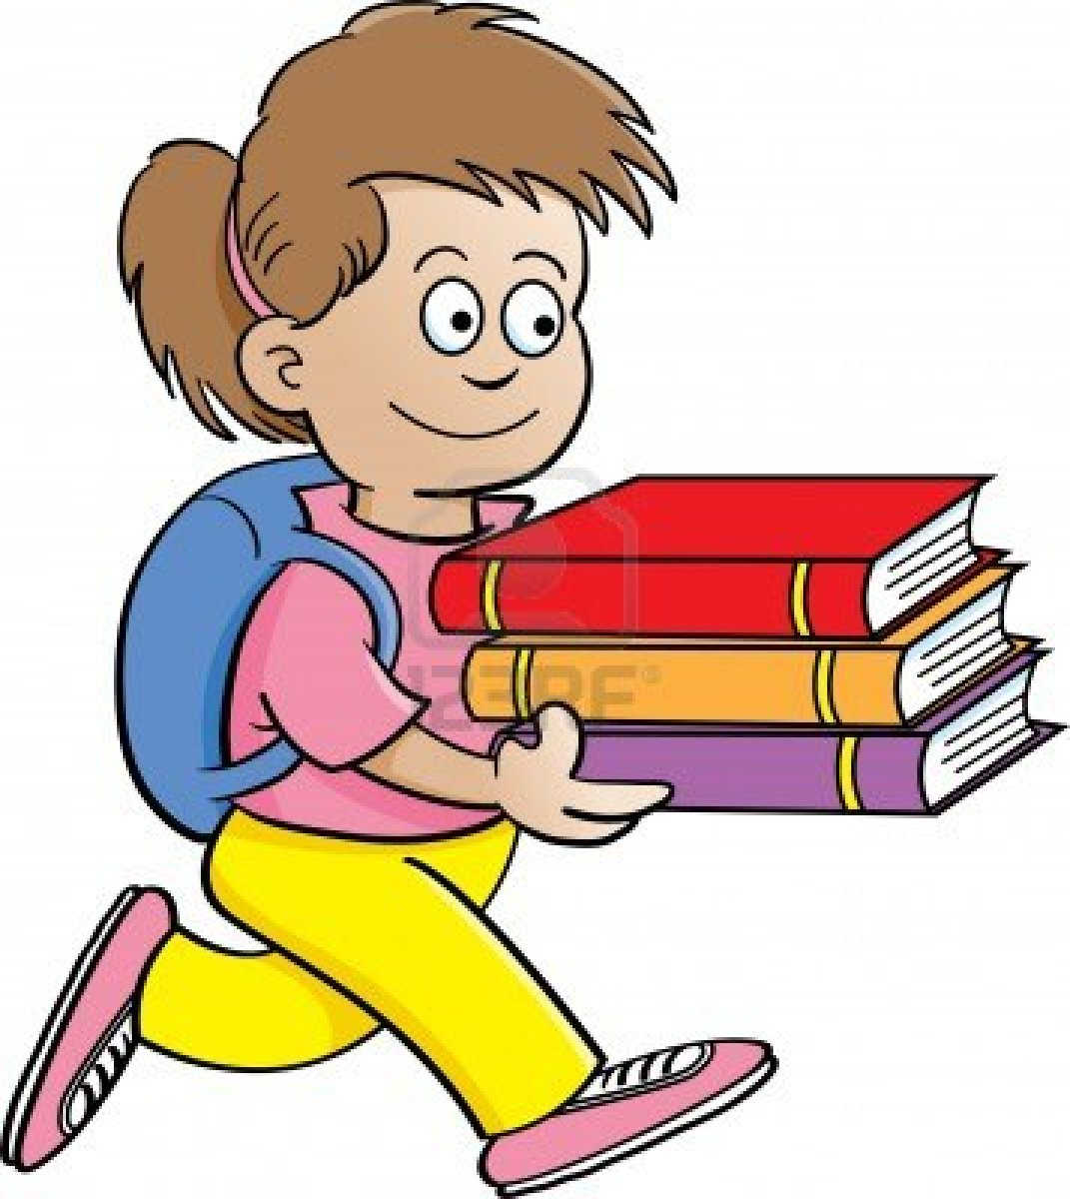
- Canan neleri taşıyor?
- Canan kitapları taşıyor.

Slide 10
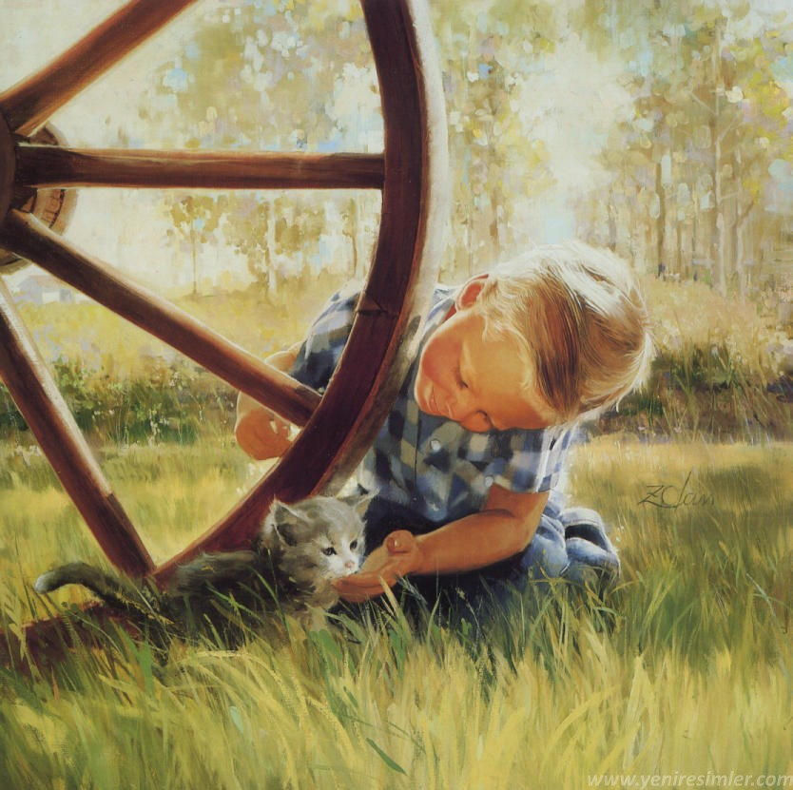
- Onur neyi seviyor?
- Onur kediyi seviyor.

Slide 11
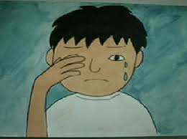
- Ali neyi siliyor?
- Ali gözyaşını siliyor.

Slide 12
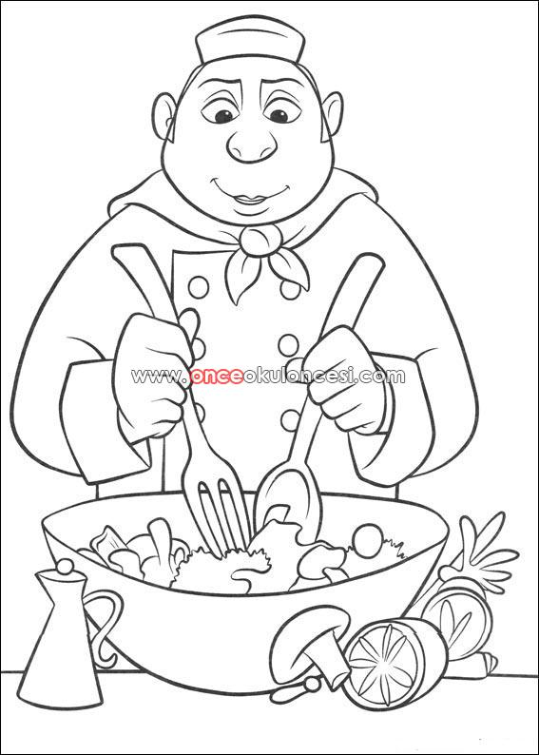
- Aşçı neyi hazırlıyor?
- Aşçı salatayı hazırlıyor.

Slide 13
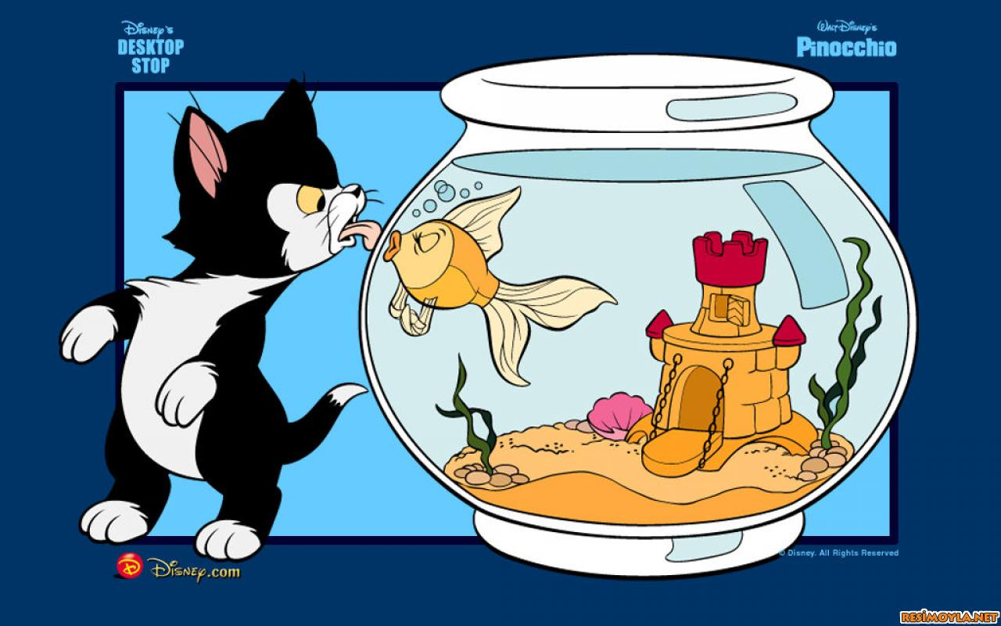
- Kedi neyi yemek istiyor?
- Kedi balığı yemek istiyor.

Slide 14
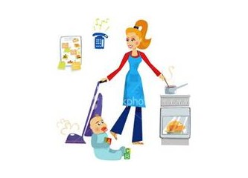
- Anne ne yapıyor?
- Anne mutfağı süpürüyor ve yemeği pişiriyor.

Slide 15
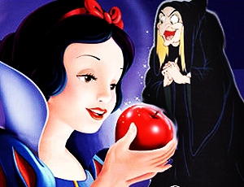
- Pamuk prenses neyi yiyor?
- Pamuk prenses zehirli elmayı yiyor.

Slide 16
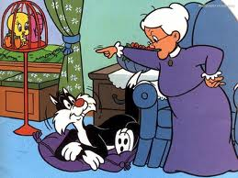
- Nine neyi kovuyor?
- Nine Minnoş’u kovuyor.

Slide 17
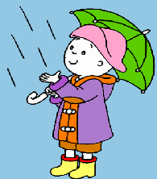
- Efe neyi açtı?
- Efe şemsiyeyi açtı.

Slide 18
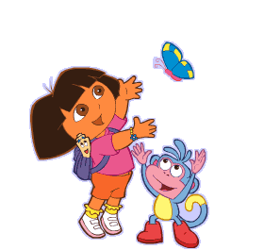
- Mine neyi yakalamak istiyor?
- Mine kelebeği yakalamak istiyor.

Slide 19
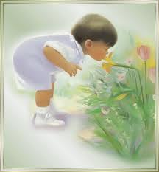
- Parla neyi kokluyor?
- Parla zambağı kokluyor.

Slide 20
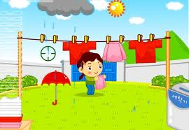
- Zeynep neyi asıyor?
- Zeynep çamaşırları asıyor.

Slide 21
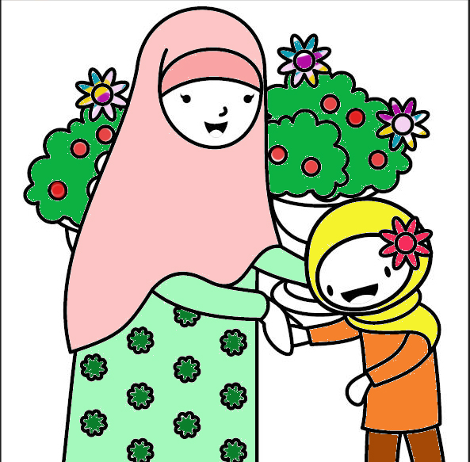
- Aslı ne yapıyor?
- Aslı annesinin elini öpüyor.

Slide 22
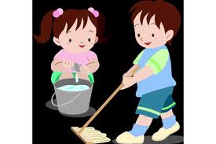
- Murat neyi siliyor?
- Murat yeri siliyor.

Slide 23
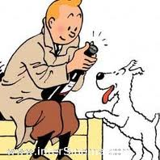
- Mehmet Amca neyi açmak istiyor?
- Mehmet Amca şişeyi açmak istiyor.

Slide 24
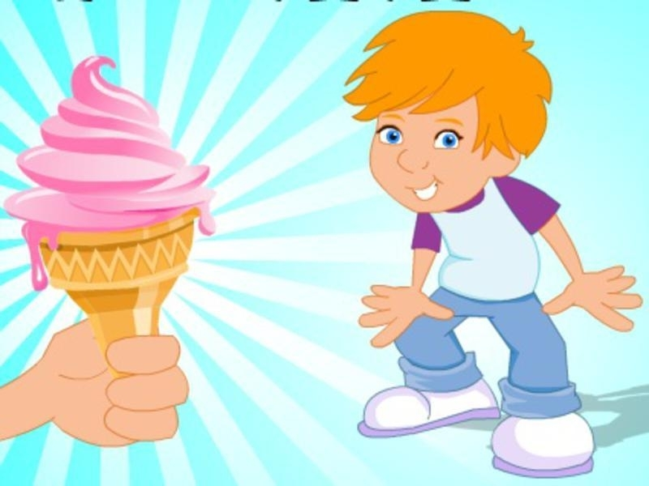
- Barış neyi yemek istiyor?
- Barış dondurmayı yemek istiyor.

Slide 25
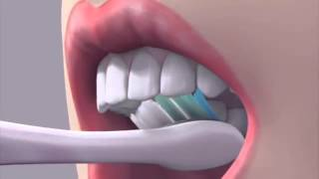
- Ayşe neyi fırçalıyor?
- Ayşe dişlerini fırçalıyor.

Slide 26
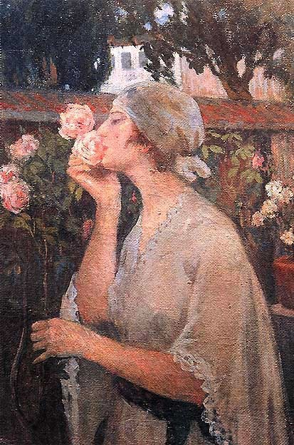
- Jale neyi kokluyor?
- Jale gülü kokluyor.

Slide 27
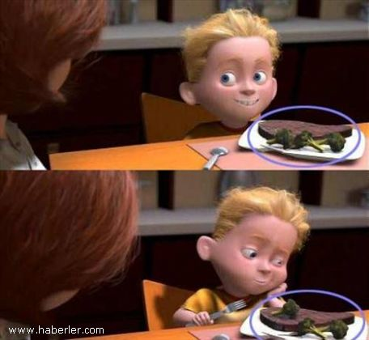
- Kaan neyi yemek istemiyor?
- Kaan brokoliyi yemek istemiyor.

Slide 28
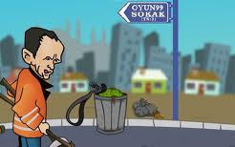
- Çöpçü nereyi süpürüyor?
- Çöpçü sokağı süpürüyor.

Slide 29
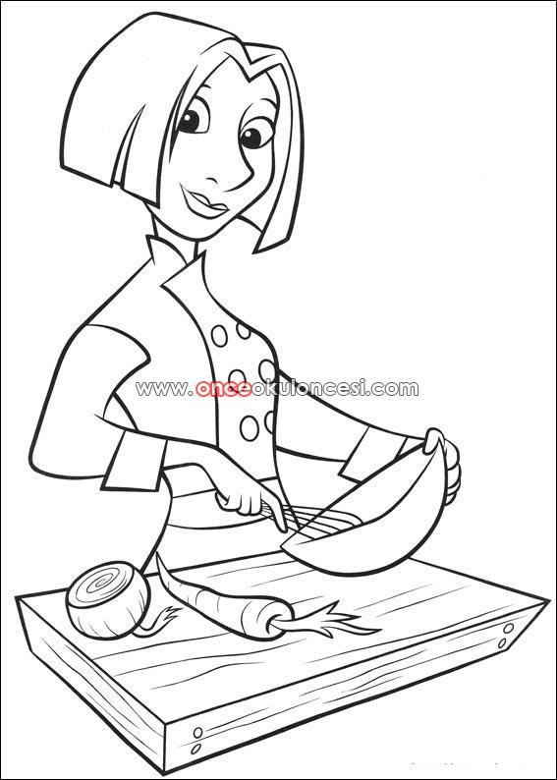
- Demet neyi çırpıyor?
- Demet yumurtayı çırpıyor.

Slide 30
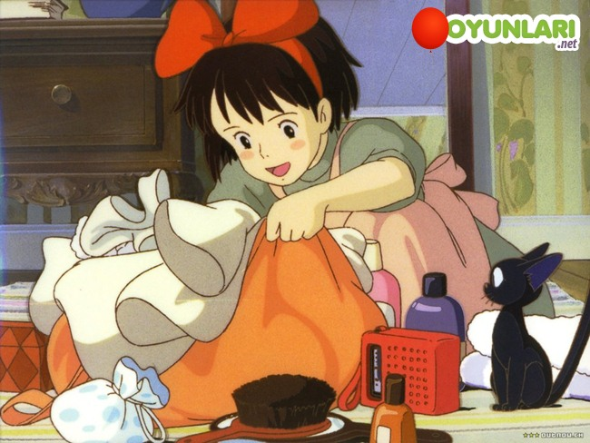
- Küçük kız neyi torbaya koyuyor?
- Küçük kız eşyalarını torbaya koyuyor.

Slide 31
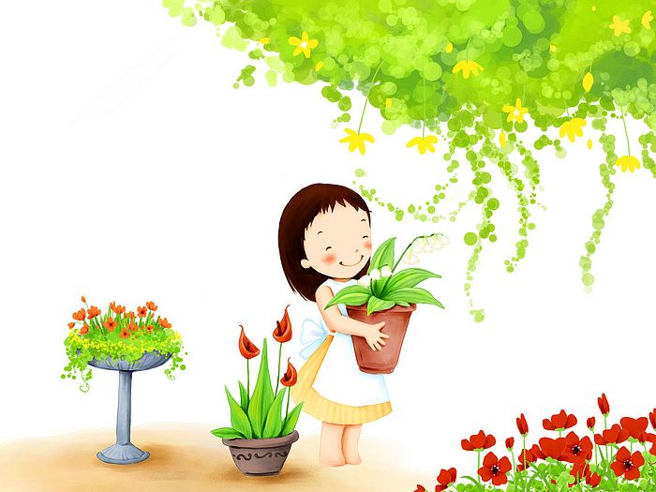
- Berna neyi bahçeye götürüyor?
- Berna saksıyı bahçeye götürüyor.

Slide 32
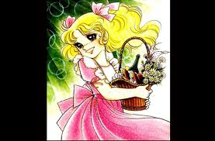
- Cansu neyi eve götürüyor?
- Cansu hediye sepetini eve götürüyor.

Slide 33
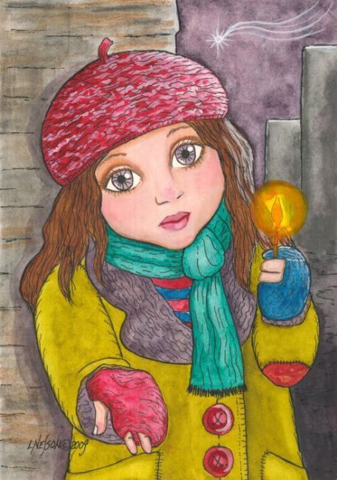
- Emel neyi uzatıyor?
- Emel elini uzatıyor.

Slide 34
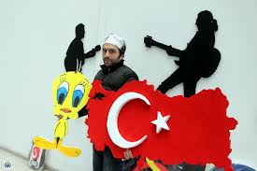
- Civciv nereyi çok seviyor?
- Civciv Türkiye’yi çok seviyor.

Slide 35
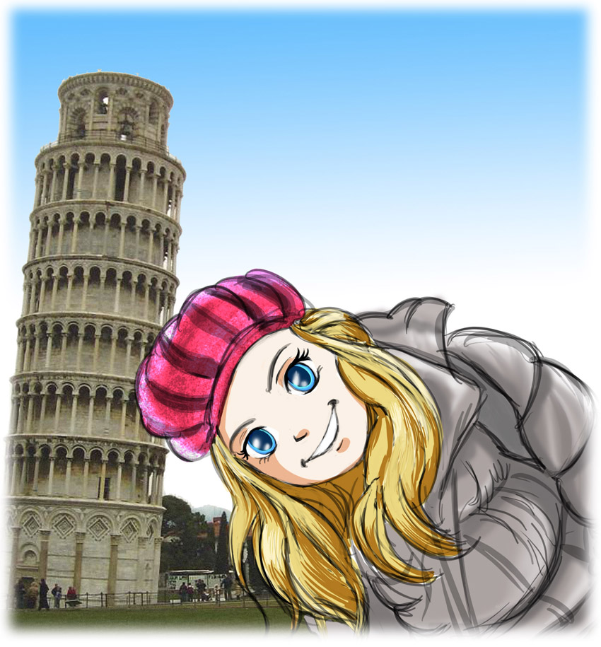
- Gülşah nereyi çok beğeniyor?
- Gülşah İtalya’yı çok beğeniyor.

Slide 36
Neyi? Nereyi? Kimi? a - ı = ı e - i = i o - u= u ö - ü = ü ünlü + y + (ı-i-u-ü) örneğin: arabayı kediyi ütüyü

Slide 37
isim tamlaması + n + belirtme durumu örneğin: arabanın camını domates çorbasını futbol topunu evin kapısını

Slide 38
Belirtme durumu
KİMİ?

Slide 39
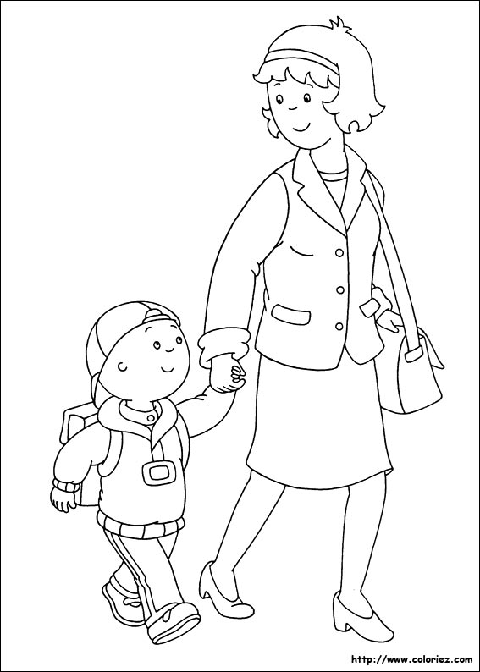
- Aysu kimi okula götürüyor?
- Aysu Tolga’yı okula götürüyor.

Slide 40
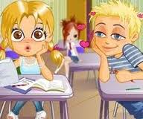
- Tekin kimi beğeniyor?
- Tekin Sibel’i beğeniyor.

Slide 41
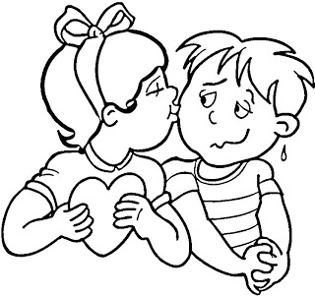
- Işıl kimi öpüyor?
- Işıl Turgut’u öpüyor.

Slide 42

- Prens kimi seviyor?
- Prens prensesi seviyor.

Slide 43
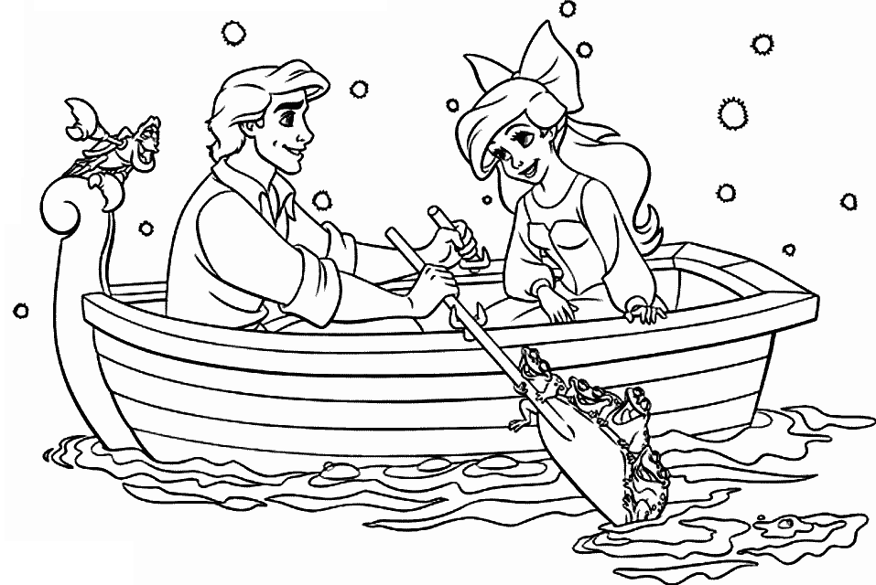
- Tuncay kimi sandalla gezdiriyor?
- Tuncay Meltem’i sandalla gezdiriyor.

Slide 44
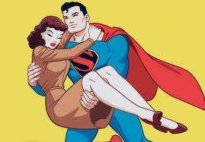
- Süpermen kimi kurtarıyor?
- Süpermen Gizem’i kurtarıyor.

Slide 45
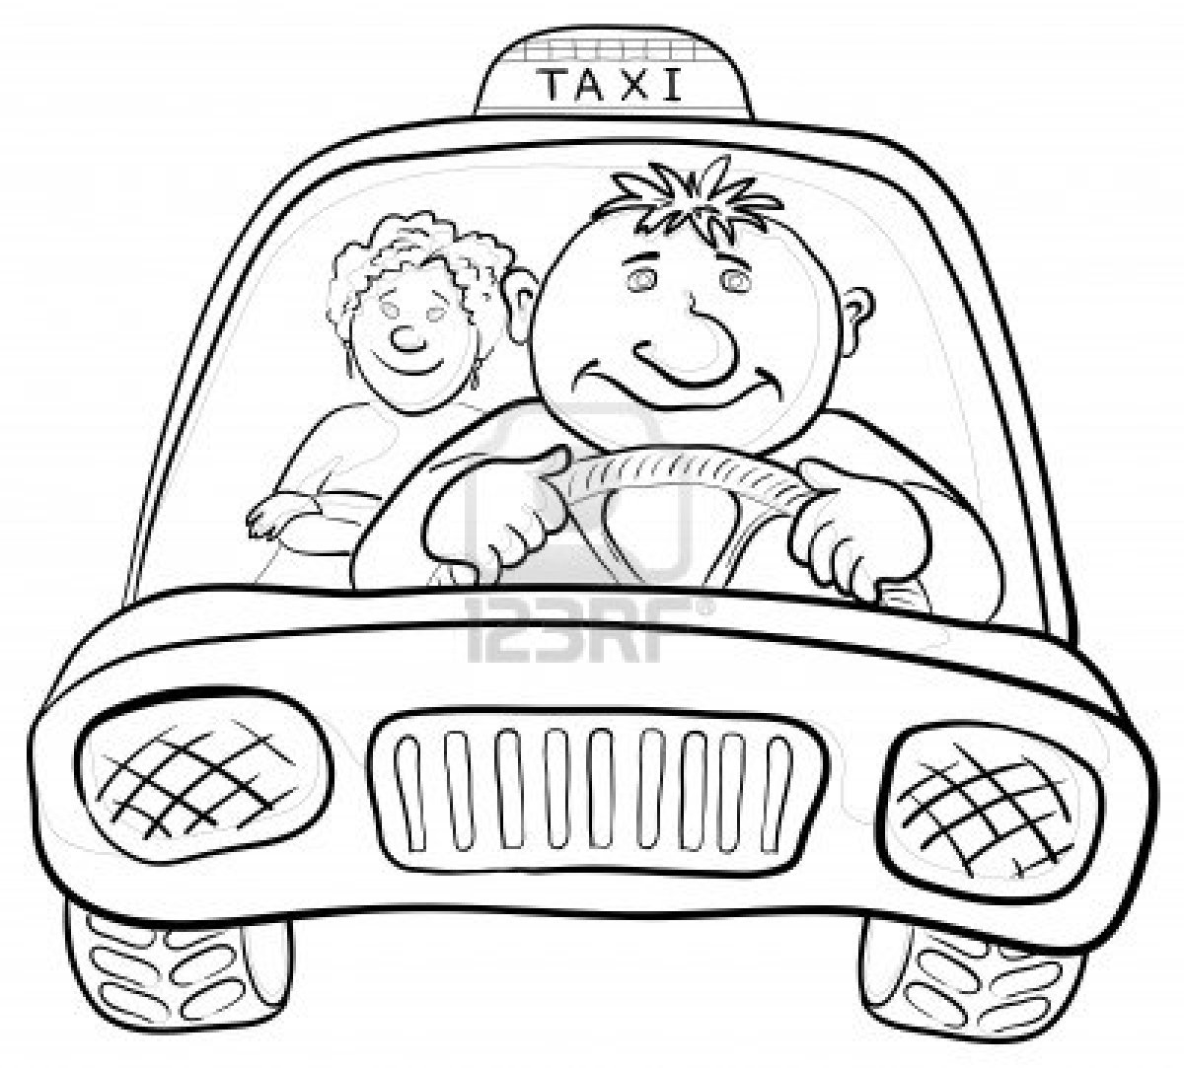
- Taksici kimi eve götürüyor?
- Taksici Nurten’i eve götürüyor.

Slide 46
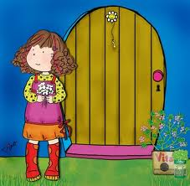
- İpek kimi bekliyor?
- İpek Levent’i bekliyor.

Slide 47
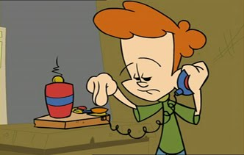
- Oktay kimi çağırıyor?
- Oktay polisi çağırıyor.

Slide 48

- Mete kimi koruyor?
- Mete Burcu’yu koruyor.

Slide 49
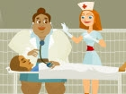
- Doktor kimi muayane ediyor?
- Doktor hastayı muayene ediyor.

Slide 50
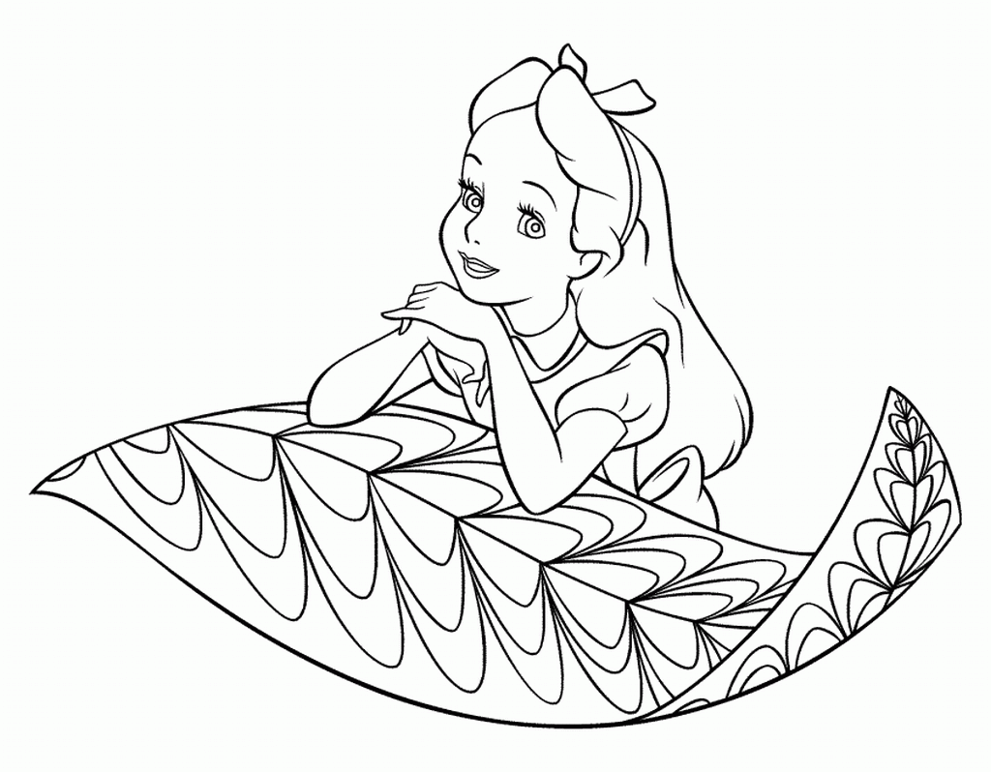
- Seda kimi düşünüyor?
- Seda Ersin’i düşünüyor.
ERSİN

Slide 51
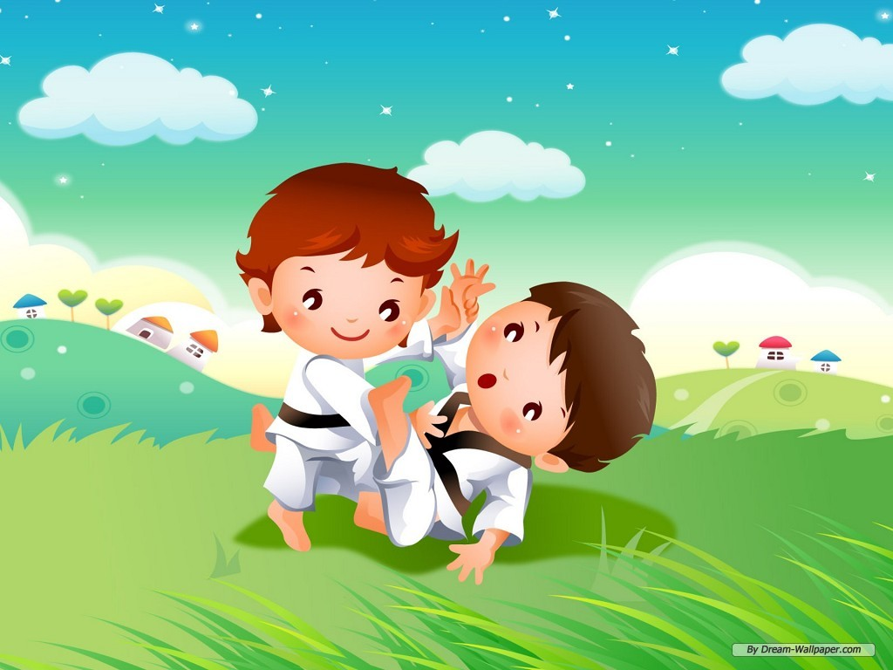
- Oğuz kimi yere düşürüyor?
- Oğuz Soner’i yere düşürüyor.

Slide 52
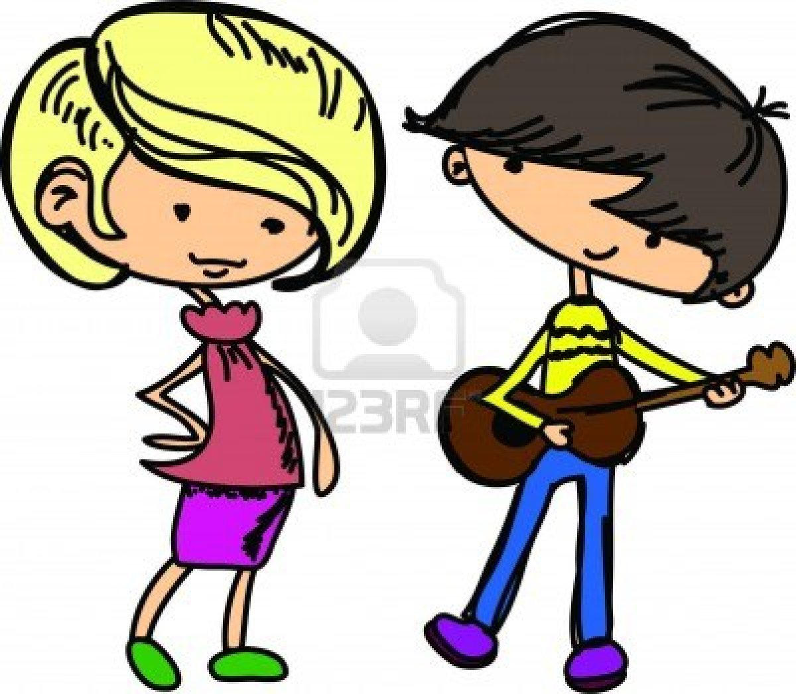
- Ceren kimi dinliyor?
- Ceren Kemal’i dinliyor.

Slide 53
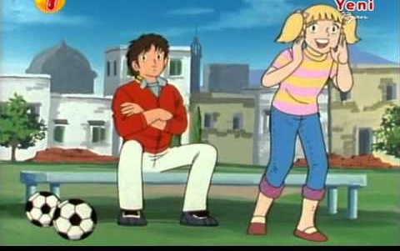
- Şule kimi çağırıyor?
- Şule Özgür’ü çağırıyor.

Slide 54
Ahmet kimi seviyor?
Beni seviyor Bizi seviyor
Seni seviyor Sizi seviyor
Onu seviyor Onları seviyor

Slide 55
Efe’nin Bir Günü
Efe sabah saat yedi___ kalkıyor. Yataktan kalk____ sonra banyo__ giriyor. Banyo___ el____, yüz_____ yıkıyor ve dişler____ fırçalıyor. Banyodan çık_____ sonra mutfak__ gidiyor. Mutfak___ kahvaltısı____ yapıyor. Süt____ içtikten sonra gömlek____ ütülüyor, ayakkabısı____ boyuyor. Evden çık_____ önce çantası____ hazırlıyor, ceket___ giyiyor ve okul___ gidiyor. Efe otobüs durak______Aslı___ bekliyor. Efe, Aslı____ beğeniyor. Dersler bit_____ sonra eve beraber dönüyorlar. Efe, eve dön____ sonra yemek___ yiyor ve ödev____ yapıyor. Biraz Tv seyret_____ sonra oda___ gidiyor ve uyuyor.

Slide 56
TEŞEKKÜRLER
Feyhan RUŞİD
ÜSKÜP YETKM

